Slide 1
DOKUMEN SPMI
Oleh: Anna Nur Nazilah Chamim

Slide 2
Apakah Dokumen SPMI-PT itu
Dokumentasi SPMI-PT terdiri dari dari 4 komponen utama, yaitu :
1. Kebijakan SPMI
2. Manual SPMI
3. Standar SPMI
4. Formulir SPMI

Slide 3
Kebijakan SPMI-PT atau Kebijakan Mutu (Quality Policy)
Merupakan dokumentasi tertulis bersisi garis besar penjelasan tentang bagaimana suatu PT memahami, merancang, dan melaksanakan SPMI dalam penyelenggaraan pelayanan pendidikan tinggi kepada masyarakat sehingga terwujud budaya mutu pada PT tersebut.
Dokumen yang memiliki penjelasan mengenai latar belakang atau alasan, tujuan, strategi, prinsip, dan arah PT untuk menjamin dan meningkatkan mutu dalam setiap kegiatannya.
Dibuat dan ditetapkan oleh pimpinan PT

Slide 4
Manfaat dokumen kebijakan SPMI-PT
Menjelaskan kepada para pemangku kepentingan PT tentang SPMI-PT yang bersangkutan secara ringkas padat namun utuh dan menyeluruh
Menjadi dasar atau payung bagi seluruh manual, standar, dan formulir SPMI-PT
Membuktikan bahwa SPMI-PT yang bersangkutan terdokumentasikan

Slide 5
Manual SPMI-PT atau Manual Mutu (Quality Manual)
Merupakan dokumentasi tertulis berisi petunjuk praktis mengenai cara, langkah, atau prosedur tentang bagaimana SPMI-PT dilaksanakan, dievaluasi, dan ditingkatkan mutunya secara berkelanjutan, oleh pihak-pihak yang bertanggungjawab untuk melaksanakannya pada semua aras dalam PT.

Slide 6
Manfaat Manual SPMI
Sebagai pemandu bagi para pejabat structural dan/atau unit khusus SPMI-PT maupun dosen serta tenaga kependidikan dalam melaksanakan SPMI sesuai dengan wewenang dan tugas masing-masing untuk mewujudkan terciptanya budaya mutu
Sebagai petunjuk bagaimana kriteria, standar, tujuan, atau cita-cita PT yang ditetapkan dalam berbagai standar mutu dapat dicapai dan ditingkatkan mutunya secara berkelanjutan
Sebagai bukti tertulis bahwa SPMI pada PT yang bersangkutan memang benar dapat (telah siap) dilaksanakan

Slide 7
Manual SPMI-PT sebaiknya berisi petunjuk praktis tentang :
Cara atau langkah untuk menetapkan (merancang dan merumuskan) standar, melaksanakan standar agaru tercapai tujuannya, mengendalikan atau mengontrol pelaksanaan standar, dan mengevaluasi serta meningkatkan mutu standar secara berkelanjutan (PPEPP : Penetapan, Pelaksanaan, Evaluasi, Pengendalian, Peningkatan)
Bagaimana semua pejabat structural atau unit khusus SPMI-PT menjalankan SPMI-PT secara sistemik dalam satu siklus utuh pada semua aras dalam PT.
Dalam dokumentasi tertulis Manual SPMI-PT memuat petunjuk praktis tentang bagaimana melakukan sesuatu, yang tertuang dalam format prosedur kerja, instruksi kerja, atau prosedur (SoP)

Slide 8
Standar SPMI-PT atau Standar Mutu (Quality Standard)
Merupakan dokumen tertulis berisi berbagai kriteria ukuran patokan atau spesifikasi dari seluruh kegiatan penyelenggaraan pendidikan tinggi suatu PT untuk mewujudkan visi dan misinya, agar dapat dinilai bermutu sesuai dengan ketentuan perundang-undangan sehingga memuaskan para pemangku kepentingan internal dan eksternal PT
Standar SPMI-PT harus memenuhi dan dapat melampaui standar Nasional Pendidikan.

Slide 9
Fungsi/manfaat Standar SPMI-PT
Alat untuk mewujudkan visi, misi dan tujuan PT
Indikator untuk menunjukkan tingkat (leVel) mutu PT
Tolok ukur yang harus dicapai oleh semua di dalam PT sehingga menjadi factor pendorong untuk bekerja dengan, atau bahkan melebihi standar
Bukti otentik kepatuhan PT terhadap peraturan perundang-undangan dan bukti kepada public bahwa PT yang bersangkutan benar-benar memiliki dan memberikan layanan pendidikan dengan menggunakan standar

Slide 10
Pernyataan standar yang baik:
Idealnya memenuhi unsur :
A (Audience): subjek yang harus melakukan sesuatu, atau pihak yang harus melaksanakan dan mencapai isi standar
B (Behaviour): apa yang harus dilakukan, diukur/dicapai/dibuktikan
C (Competence) : kompetensi/kemampuan/spesifikasi/target/kriteria yang harus dicapai
D (Degree) : tingkat/periode/frekuensi/waktu

Slide 11
CONTOH :
Setiap dosen harus hadir memberi kuliah untuk matakuliah yang diasuhnya minimal 12 X dalam setiap semester
Setiap fakultas, paling lambat tahun 2020 harus memiliki dosen tetap dengan kualifikasi akademik minimal Doktor dan berjabatan fungsional Lektor, minimal 80 % dari jumlah total dosen tetap

Slide 12
Formulir/Borang/Instrumen SPMI-PT (Quality Documents)
Merupakan dokumen tertulis yang berfungsi untuk mencatat/merekam hal atau informasi atau kegiatan tertentu sebagai bagian tak terpisahkan dari Standar Mutu dan Manual Mutu

Slide 13
Keterkaitan 4 dokumen dalam SPMI-PT
Kebijakan mutu Universitas X
  “SPMI Universitas X dilaksanakan pada semua aktivitas penyelenggaraan pendidikan tinggi yaitu pada kegiatan akademik yang mencakup pembelajaran, penelitian dan pengabdian kepada masyarakat dan kegiatan non akademik yitu ntara lain kepegawaian dan kerjasama dengan institusi pendidikan luar negeri”
Standar Mutu Universitas X : Standar Rekruitasi dan Seleksi Karyawan
  Setiap calon karyawan, dosen atau tenaga kependidikan, harus mengikuti test wawancara yang dilakukan oleh sebuah tim seleksi di bawah koordinasi Kepala Biro Sumber Daya Manusia (SDM).

Slide 14
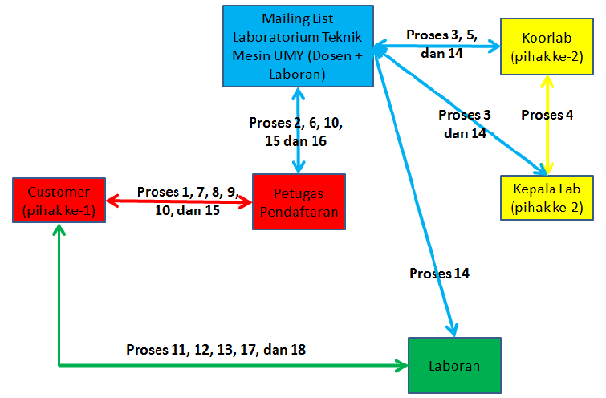
Manual Prosedur : menampung bagan alir (flow chart) atau mekanisme

Slide 15
Formulir SPMI : berisi logo, nomor, alamat, nama, dan identitas lainnya calon karyawan, nama kepala BSDM, checklist yang harus diisi tim seleksi dll sesuai dengan Standar Rekruitasi dan Seleksi Karyawan

Slide 16
Referensi :
Bahan Pelatihan SPMI-PT, Tim Pengembang SPMI-PT, Direktorat Akademik Direktorat Jendral Pendidikan Tinggi, 2010

